Slide 1
О реализации национальных проектов за 1 полугодие
2025 года

Slide 2
РЕАЛИЗАЦИЯ НАЦИОНАЛЬНЫХ ПРОЕКТОВ
Указ Президента РФ от 07.05.2024 N 309
«О национальных целях развития Российской Федерации на период до 2030 года и на перспективу до 2036 года»
Российская федерация: 19 национальных проектов
Кемеровская область –Кузбасс:10 национальных проектов
Крапивинский муниципальный округ: 8 национальных проектов

Slide 3
МОЛОДЕЖЬ И ДЕТИ
«Педагоги и наставники»
ежемесячное денежное вознаграждение за классное руководство педагогическим работникам
ежемесячное денежное вознаграждение советникам директоров по воспитанию и взаимодействию с детскими общественными объединениями
ежемесячное денежное вознаграждение советникам директоров по патриотическому воспитанию

Slide 4
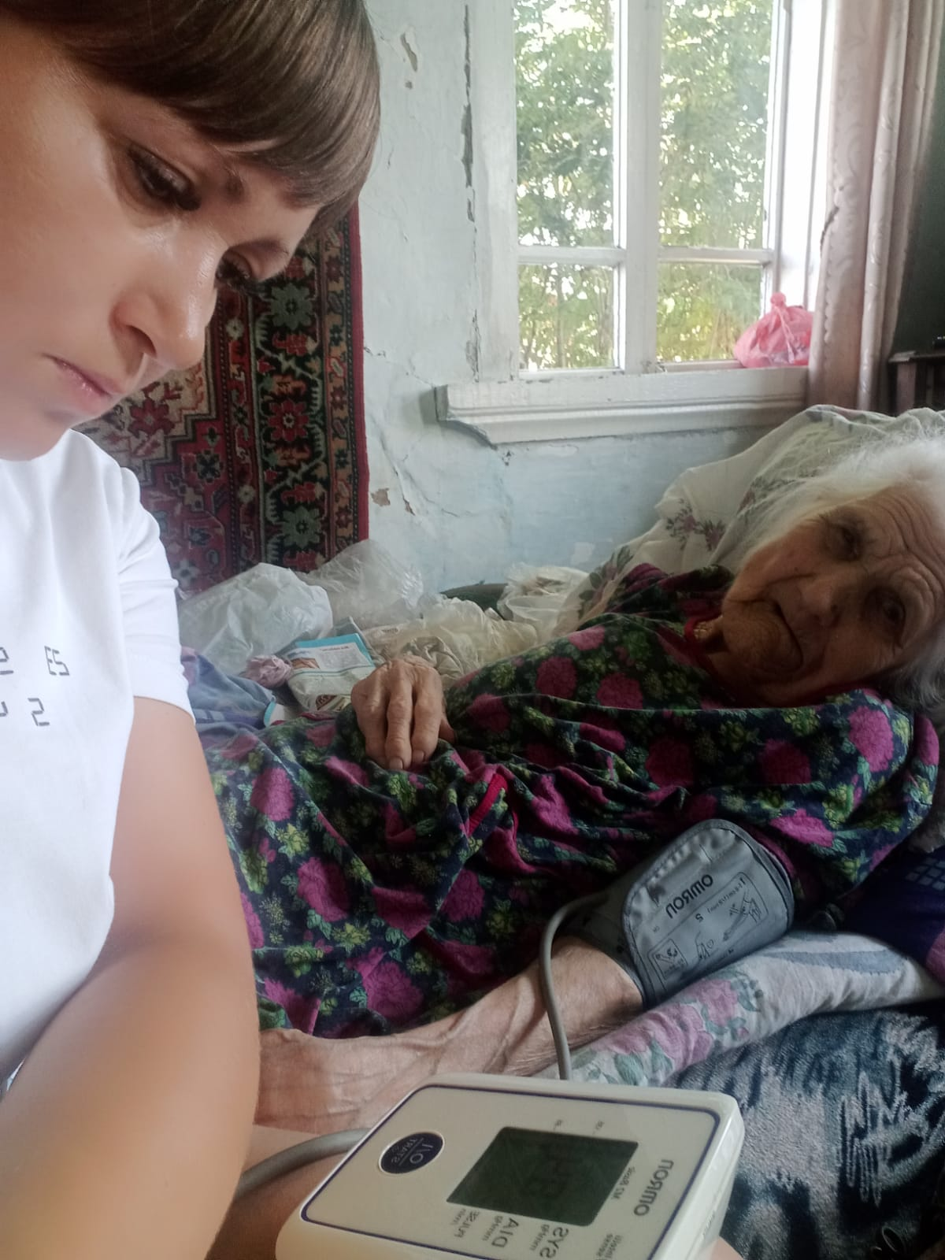
СЕМЬЯ
«Многодетная семья»
материнский капитал
выплаты за третьего ребенка и последующих детей
питание в школе
«Старшее поколение»
оплата труда «сиделкам»

Slide 5
ПРОДОЛЖИТЕЛЬНАЯ И АКТИВНАЯ ЖИЗНЬ
«Модернизация первичного звена здравоохранения»
строительство модульного здания в селе Каменка

Slide 6
ИНФРАСТРУКТУРА ДЛЯ ЖИЗНИ
«Формирование комфортной городской среды»
благоустройство общественного пространства в Сквере Победителей
благоустройство Центральной Аллеи

Slide 7
ЭФФЕКТИВНАЯ И КОНКУРЕНТНАЯ ЭКОНОМИКА
«Малое и среднее предпринимательство и поддержка индивидуальной предпринимательской инициативы»
услуги ГАУ КО «Мой бизнес»
услуги АНО «Центр поддержки экспорта Кузбасса»
льготные займы государственного фонда поддержки предпринимательства Кузбасса
поручительство Государственного фонда поддержки предпринимательства Кузбасса
«Производительность труда»
бережливое производство
обучение сотрудников

Slide 8
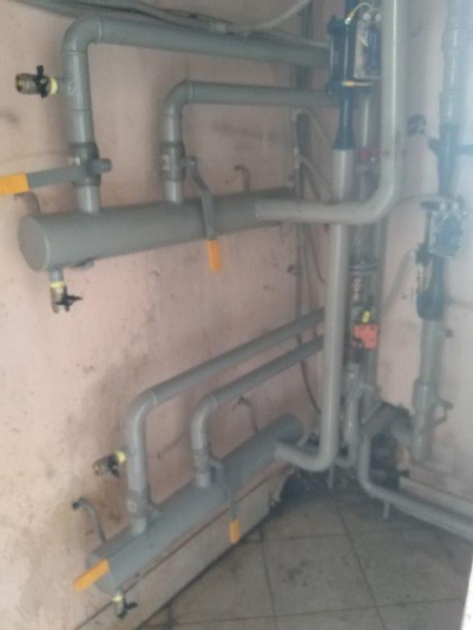
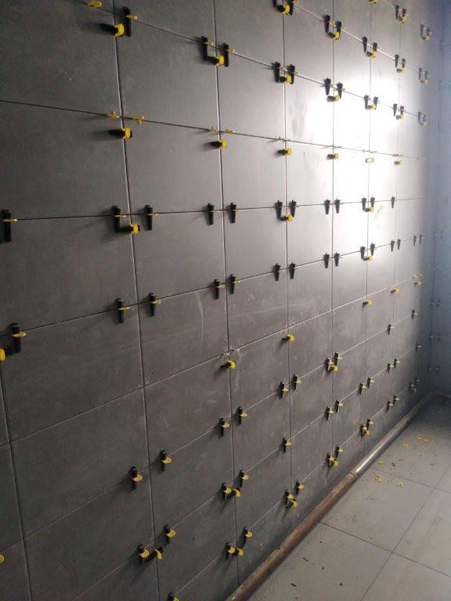
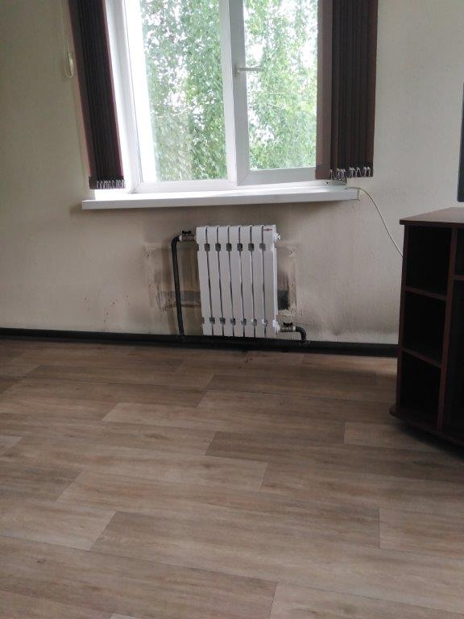
КАДРЫ
«Управление рынком труда»
создание кадрового центра Кузбасса
ремонт и оснащение территориальных центров

Slide 9
ЭКОНОМИКА ДАННЫХ И ЦИФРОВАЯ
ТРАНСФОРМАЦИЯ ГОСУДАРСТВА
«Цифровое государственное управление»
МСЗУ, предоставляемые в электронном виде
обращения за получением услуг в электронном виде
«Отечественные решения»
российское программное обеспечение

Slide 10
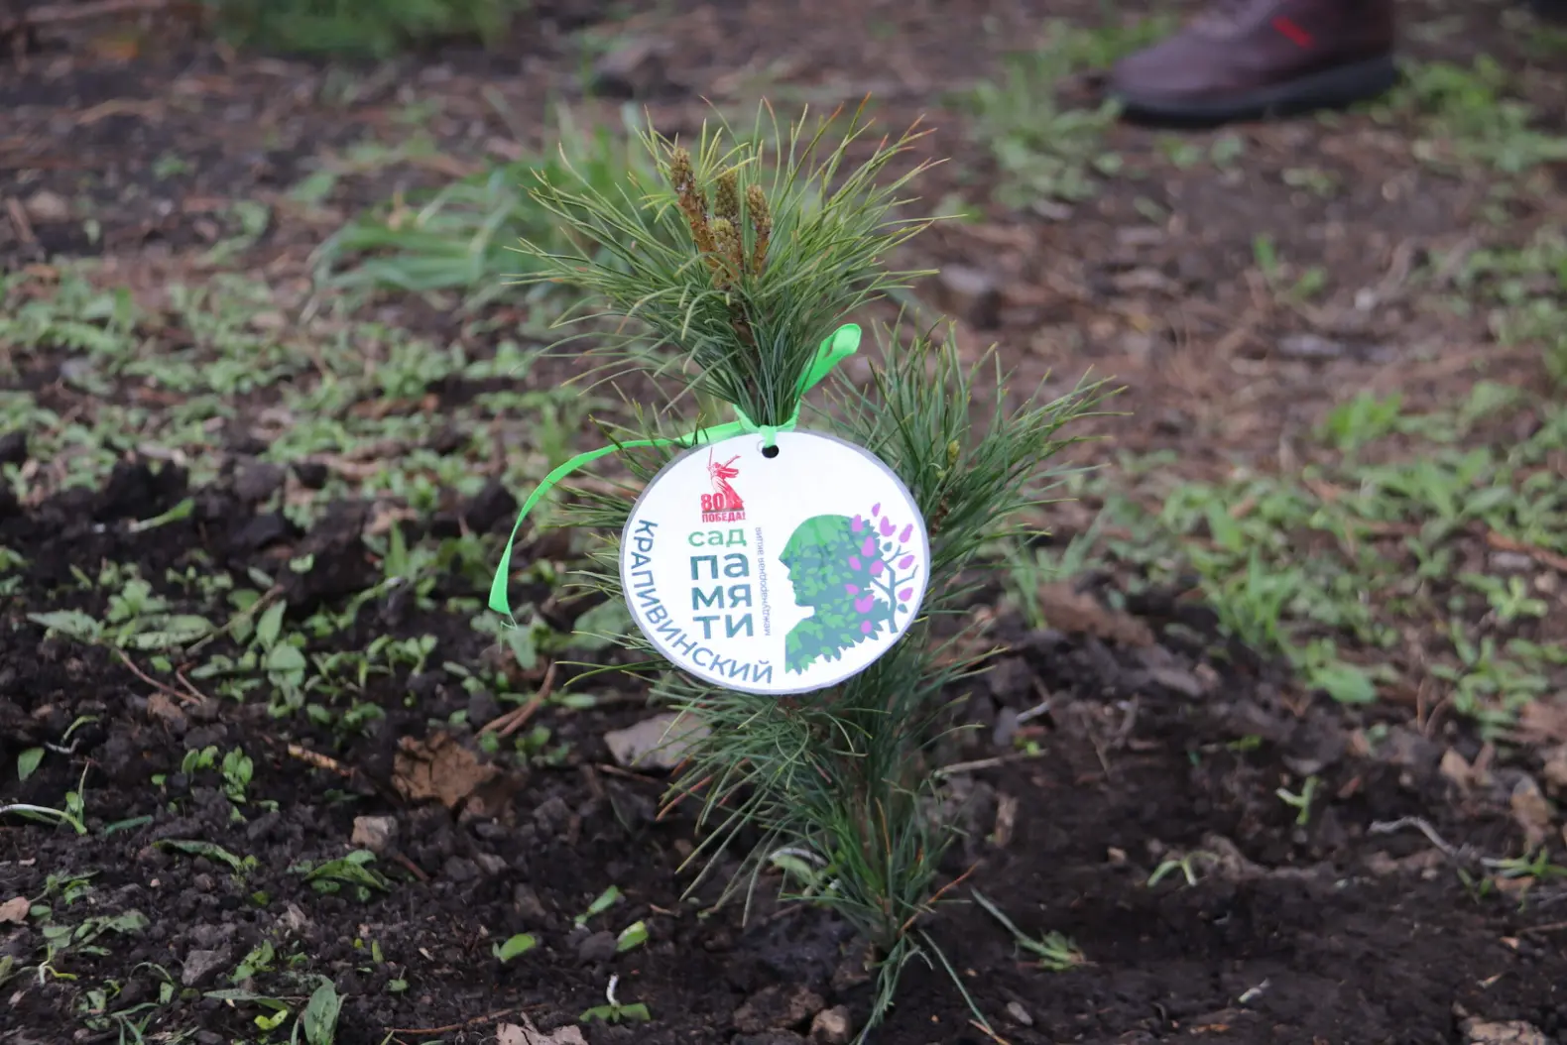
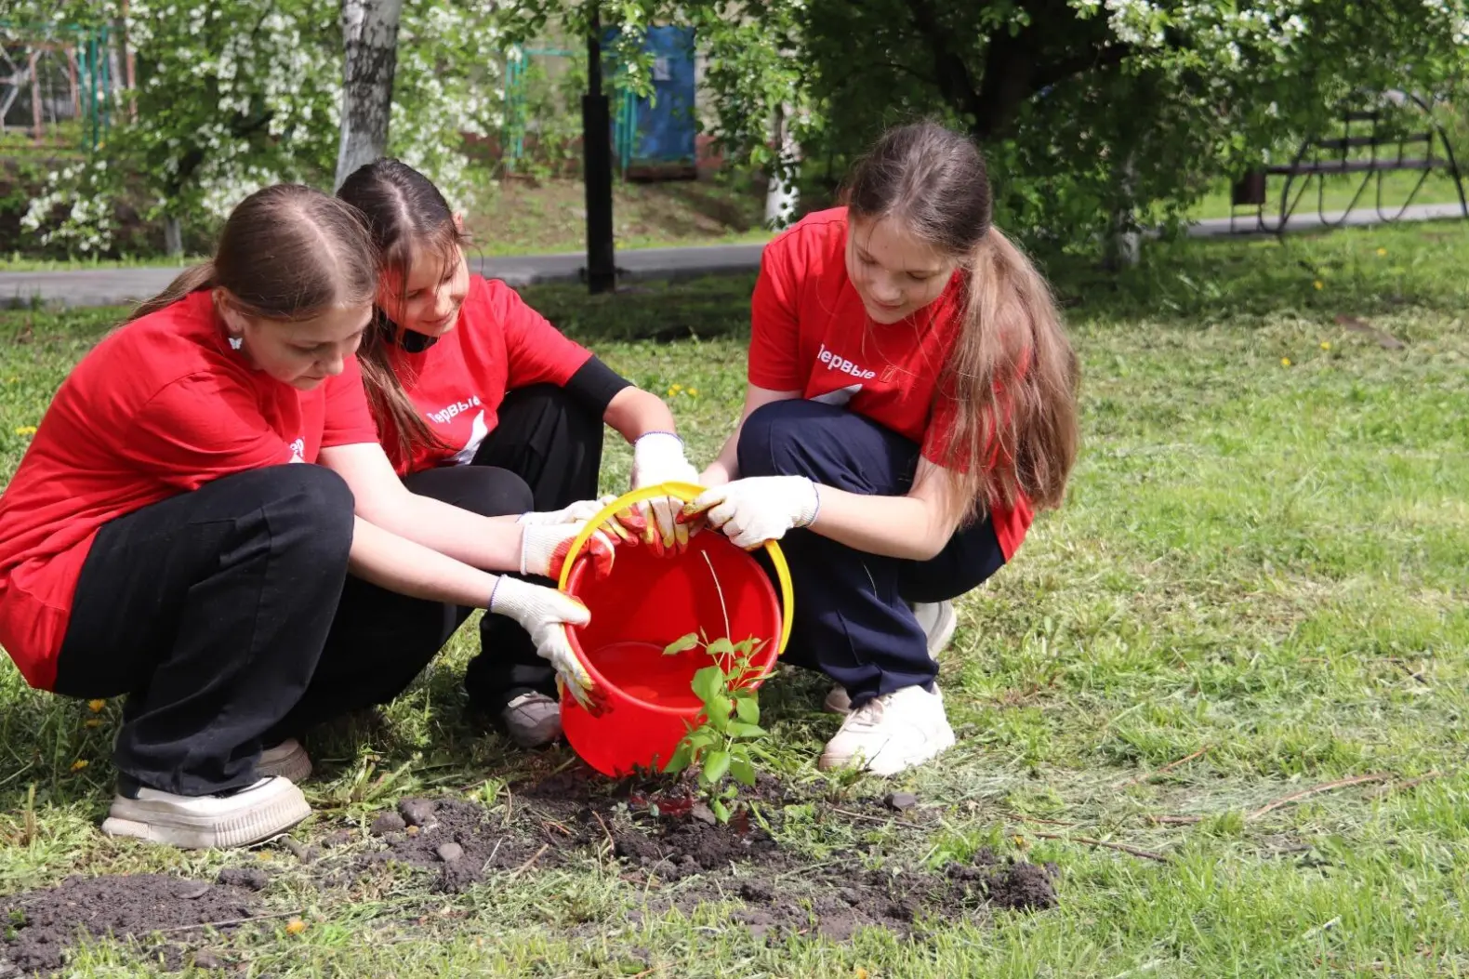
ЭКОЛОГИЧЕСКОЕ БЛАГОПОЛУЧИЕ
«Сохранение лесов»
посадка деревьев

Slide 11
Спасибо за внимание!

